Slide 1


Číslo projektu | CZ.1.07/1.5.00/34.0029
Číslo materiálu | VY_32_INOVACE_06-09
Název školy | Střední průmyslová škola stavební, Resslova 2, České Budějovice
Autor | Ing. Michal Kronika
Tematický celek | Stavební mechanika
Ročník | 2. – 3.
Datum tvorby | 20. 8. 2013
Anotace | - názorný výklad nové látky a okamžité procvičení - prezentace
Metodický pokyn | výkladová prezentace na interaktivní tabuli nebo projektor
Pokud není uvedeno jinak, použitý materiál je z vlastních zdrojů autora

Slide 2
Úvod do výpočtu vnitřních sil
Vnější síly a vnitřní síly na přímém nosníku

Slide 3
Vnější síly na přímém nosníku
Přímé nosníky jsou zvláštním případem tuhé desky
Určení reakcí jsme se naučili v minulých hodinách
Na nosníky působí zatížení – vnější síly

Slide 4
Co jsou vnější síly působící na nosník?
- osamělá břemena (sloupy, příčky)
- svislá
- šikmá
- spojitá zatížení (vlastní váha nosníku, sníh)
- rovnoměrná
- šikmá – trojúhelníková
- reakce (síly působící na nosník od podpor)

Slide 5
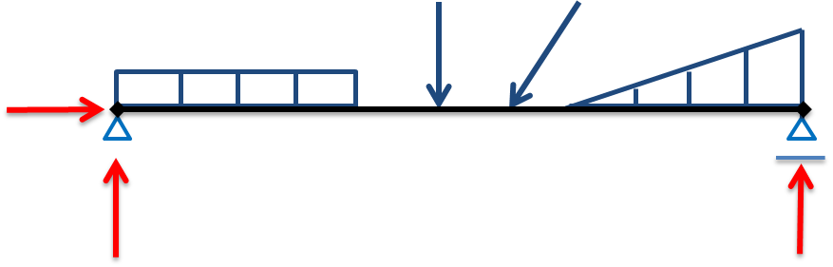
Ukázka vnějších sil

Slide 6
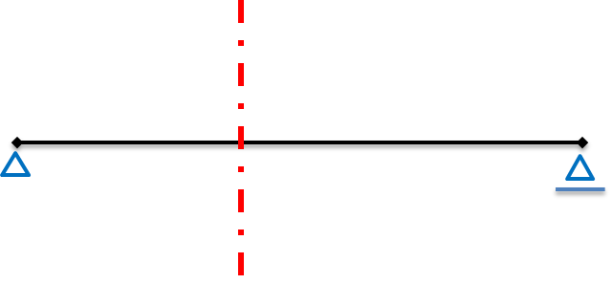
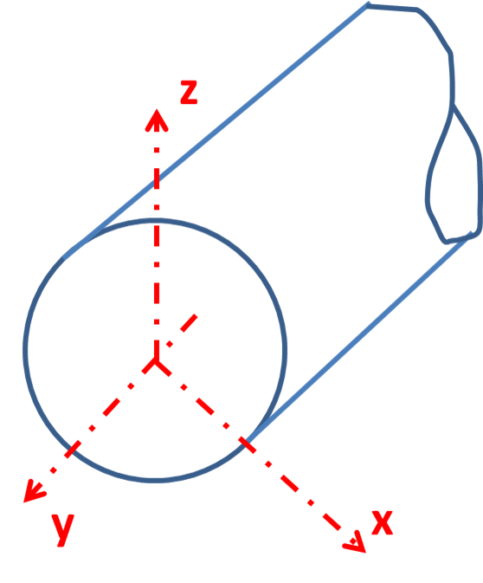
Vnitřní síly na přímém nosníku
Každé zatížení vyvolá v konstrukci přitížení, kterému odpovídají vnitřní síly , výslednice vnitřních sil
Výslednice vnitřních sil v libovolném řezu nosníku můžeme nahradit 4 základními složkami, které zaujímají vzhledem k řezu zvláštní polohu

Slide 7
Normálová síla – N
Značíme ji velkým N
Jednotky - N; kN
Působí kolmo k rovině řezu v těžišťové ose nosníku (v ose y)
Síla směřující do průřezu způsobuje tlak, značíme znaménkem (-)
Síla směřující z průřezu způsobuje tah, značíme znaménkem (+)
N
N
Tah
Tlak

Slide 8

Posouvající síla – V
Značíme ji velkým V
Dříve se značívala T, Q
Jednotky - N; kN
Působí v rovině řezu kolmo k těžišťové ose nosníku ve svislém směru (v ose z)
Síla způsobuje smyk
V
V
V

Slide 9
Ohybové momenty – M
Značíme je velkým M
Jednotky - Nm; kNm
Ohybová dvojice sil působí v rovině os y-z kolmo k rovině řezu
Způsobuje ohyb nosníku
M
M

Slide 10
Kroutící momenty – M_{k}
Značíme je velkým
Jednotky - Nm; kNm
Ohybová dvojice sil působí v rovině os x-z v rovině řezu
Způsobuje kroucení nosníku
Touto silou se dál zabývat nebudeme

Slide 11
Shrnutí
Jaké znáš vnější síly působící na nosník?
Nakresli jak zakreslujeme vnější síly
Jaké znáš vnitřní síly působící v nosníku?

Slide 12
Zdroj obrázků
Pokud není uvedeno jinak – archiv autora

